Slide 1

PERANCANGAN INTERIOR SARANA KECANTIKAN SEKAWAN COSMETICS DI SURABAYA
LISA CHARISA
41410118

Slide 2

LATAR BELAKANG
KEBUTUHAN POKOK
PENAMPILAN / BEAUTY
FASILITAS YANG MENUNJANG
AKTIVIAS DAN TUNTUTAN PEKERJAAN
PENAMPILAN KURANG MENARIK
PRODUSEN KOSMETIK LOKAL
BELUM DIKENAL MASYARAKAT LUAS
SEKAWAN COSMETICS

Slide 3
RUMUSAN MASALAH
Bagaimana merancang sarana kecantikan yang mampu menampung aktivitas penjualan dan pelayanan jasa SEKAWAN Cosmetics
Bagaimana menciptakan rancangan interior yang menghadirkan ruang lingkup yang nyaman dan tenang bagi pengunjung sarana kecantikan

Slide 4
KONSEP PERANCANGAN
LATAR BELAKANG
ORGANIC TOUCH
MATERIAL DARI ALAM
KAYU
BATU
BENTUK-BENTUK DARI ALAM
SENTUHAN ALAMI
KESEDERHANAAN YANG MENUNJUKKAN KEINDAHAN BAHAN-BAHAN ALAMI
SUASANA NYAMAN, HANGAT DAN RASA KEBEBASAN
KARAKTER ALAM YANG NATURAL

Slide 5
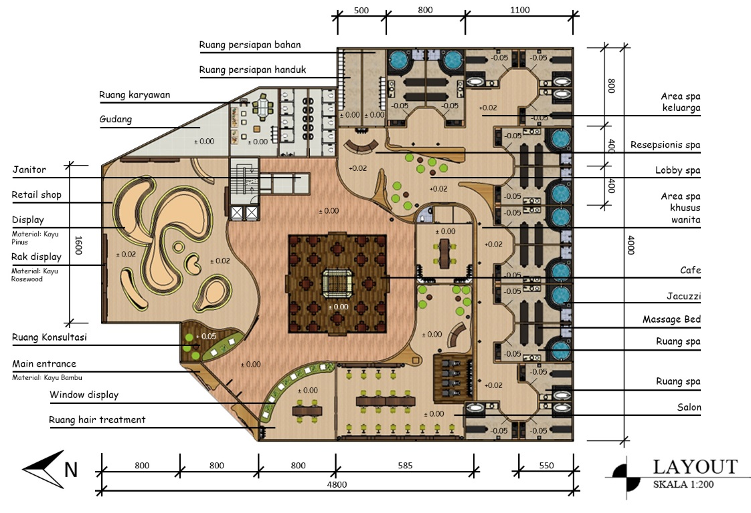
LAYOUT

Slide 6
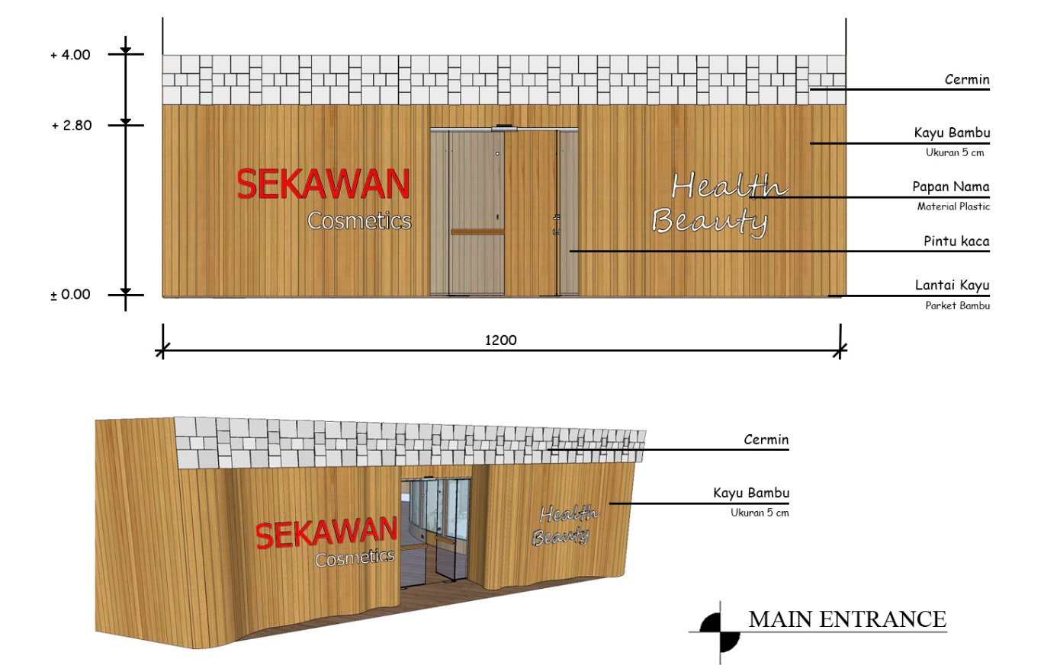
MAIN ENTRANCE

Slide 7
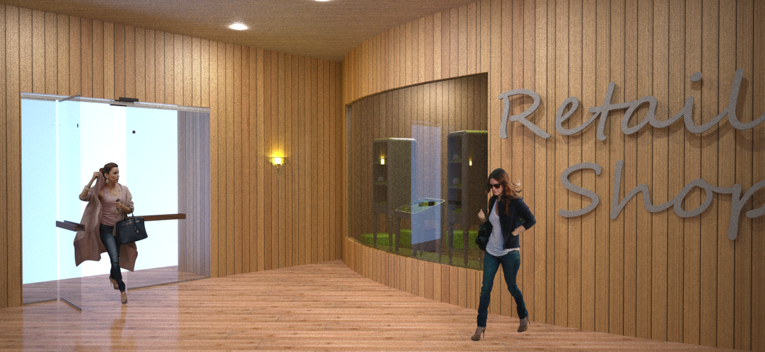
LOBBY

Slide 8
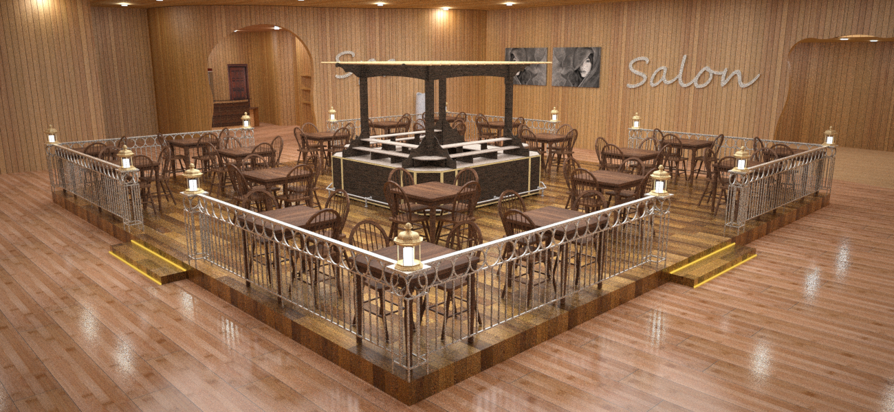
CAFE

Slide 9
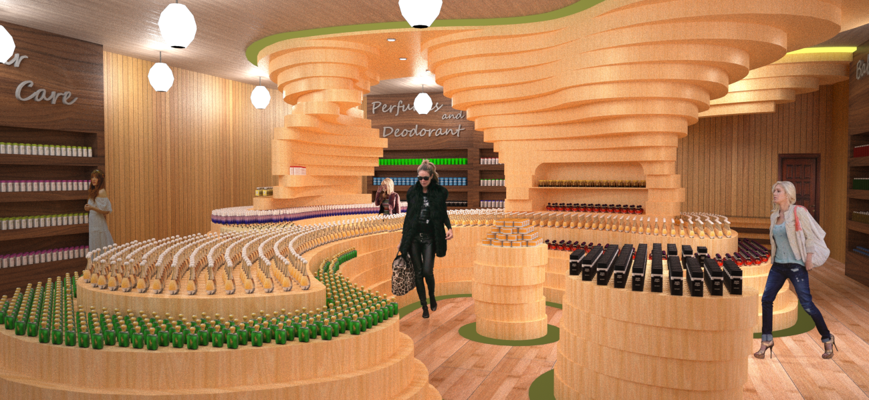
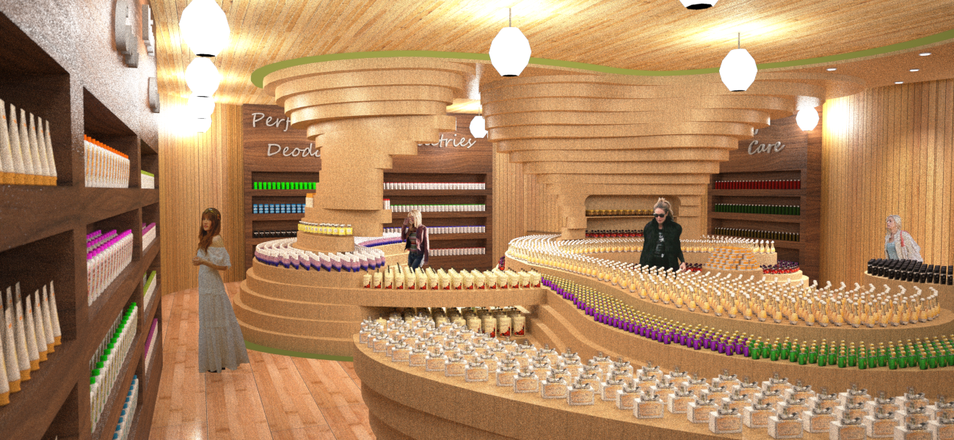
RETAIL SHOP

Slide 10
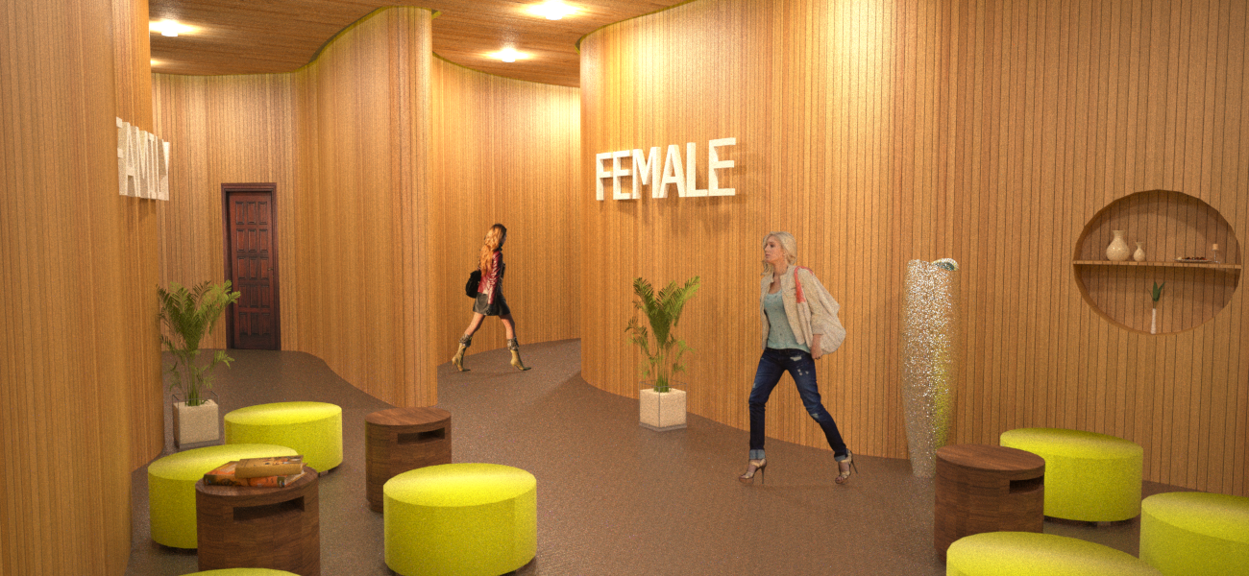
LOBBY SPA

Slide 11
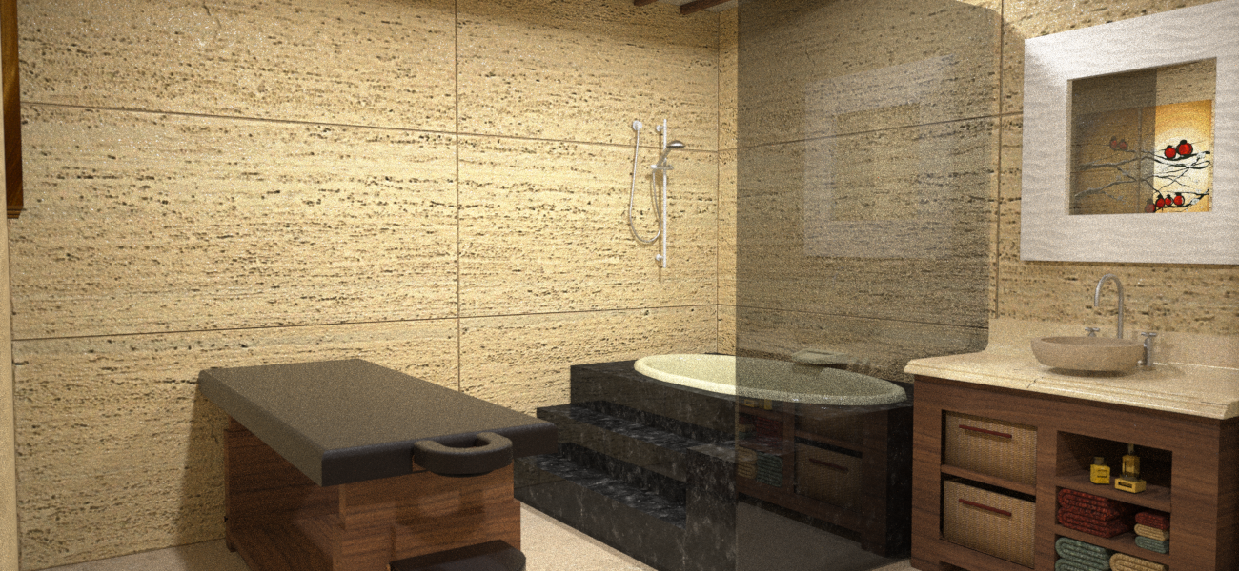
SINGLE SPA ROOM

Slide 12
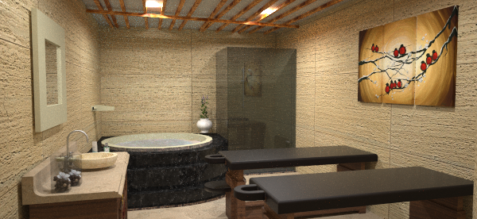
DOUBLE SPA ROOM

Slide 13
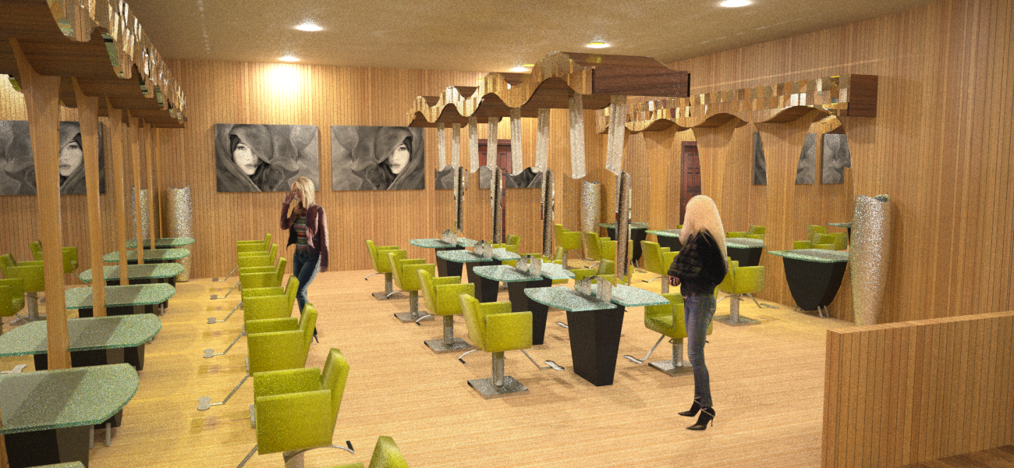
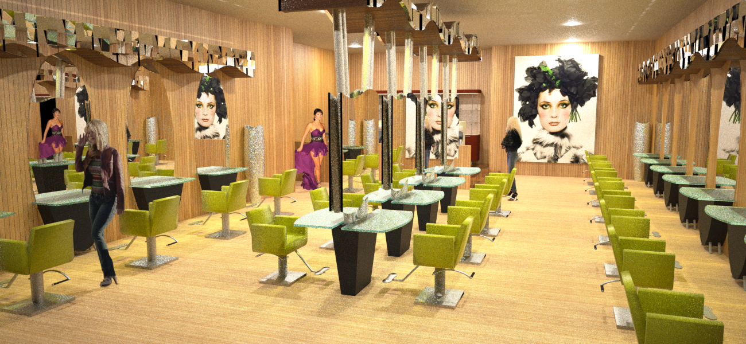
SALON

Slide 14
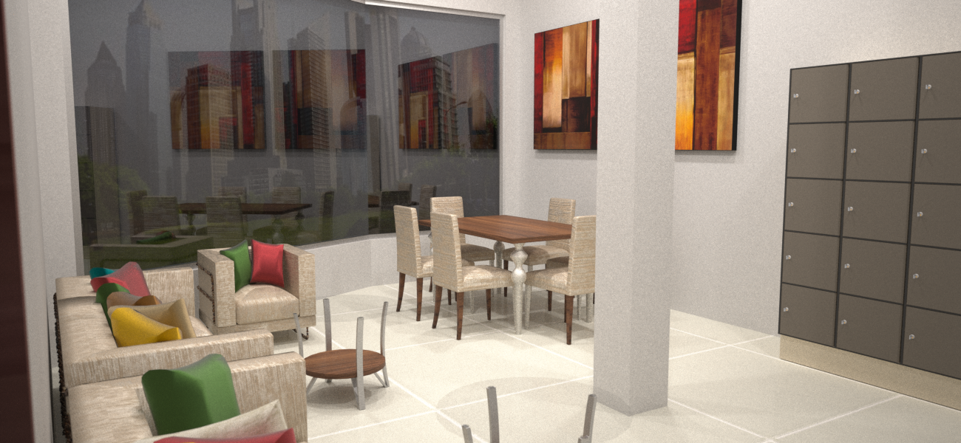
RUANG KARYAWAN

Slide 15
THANK YOU

